Slide 1


LES CRISES FINANCIERES ET LA REGULATION DU SYSTÈME FINANCIER
ACADEMIE DE STRASBOURG LE 16 DECEMBRE 2022
Notes:
La stabilité financière fait partie des missions dévolues à la Banque de France. On évoque très souvent les 3S lorsque l’on évoque les missions de la Banque de France.
La Banque de France a 3 missions :
La stratégie monétaire : la banque centrale œuvre dans le cadre de l’Eurosystème pour garantir une stabilité des prix à travers la politique monétaire + confiance dans la monnaie
La stabilité financière que nous allons aborder aujourd’hui
Les services à l’économie : services gratuits aux particuliers, aux entreprises.
La stabilité financière est certainement le terme le moins compris, en tout cas du grand public. Dans l’esprit du grand public : stabilité financière est assimilée à stabilité boursière.
Pas du tout : La stabilité financière vise à maintenir un système financier robuste, qui fonctionne efficacement en toutes circonstances, donc y compris en situation de crise.
La crise financière de 2008 a montré combien les acteurs financiers étaient interconnectés (sous l’angle géographique comme sous l’angle des acteurs). Banques, Assurances, Infrastructures de paiement, Fonds d‘investissement. Elle a montré aussi que les acteurs financiers étaient insuffisamment capitalisés.
L’objectif de la stabilité financière :
Surveiller les risques de bulles, alerter, les limiter dans la mesure du possible
Etre certain que le secteur financier fera face à une explosion de la bulle spéculative (risque de propagation, risque systémique)
Risque systémique : c’est le système entier qui est menacé, pas seulement un sous-ensemble (un pays, les ménages, un secteur d’activité)

Slide 2
Feuille de route
La stabilité financière, c’est quoi ?
Ce que l’histoire nous apprend
Les principes de la politique macroprudentielle
Le cadre institutionnel
Tour d’horizon des risques et réponses macroprudentielles
Risques cycliques et coussin contracyclique
Marchés immobiliers

Slide 3
La stabilité financière
Définition
Qu’est ce que la stabilité financière ?
Maintenir un système financier robuste, qui doit fonctionner efficacement en toutes circonstances, y compris en situation de crise
Prévenir les crises du secteur financier, alerter, et en cas de survenance, limiter les conséquences sur l’économie et sur le quotidien des citoyens.
Confiance dans le système financier
3
Notes:
Exemples de circonstance difficile (choc) qu’un système financier robuste doit pouvoir affronter :
éclatement d’une bulle immobilière,
chute brutale des cours de bourses,
évènement géopolitique imprévu,
et … pandémie.
On trouve ici encore, à travers cette définition, la notion clé de confiance.

Slide 4
Le secteur financier
Qu’est-ce que c’est ?
Tout comme les secteurs automobile, BTP ou agricole, il y a le secteur financier.
Gestion de flux : mise en relation des agents avec capacités de financement avec les agents à besoins de financement.
Fourniture de services et produits financiers pour le reste de l’économie pour répondre aux besoins (moyens de paiement, assurances…)
Distribution des fonds entre les acteurs économiques
Le secteur financier joue un rôle clé dans l’économie car il gère des flux entre les acteurs économiques et il assure des services financiers
4
Notes:
Le secteur financier est un secteur économique qui regroupe toutes les activités qui se rapportent à la finance (banque, assurance, intermédiaires).
Estimation : 12,9% de l’économie mondiale.
Deux fonctions bien distinctes :
1- Mettre en relation des agents qui ont des capacités de financement (généralement ménages) avec ceux qui ont besoin de financement (généralement entreprises et États).
2- Assurer des services financiers :
Le mot clé est confiance :
Les établissements financiers doivent avoir confiance pour prêter de l’argent ;
Et les clients doivent avoir confiance dans leurs établissements financiers.
Si la confiance n’est pas là, le système se grippe.

Slide 5
Le système financier
Quels acteurs ?
Agents à capacité de financement :
Intermédiation financière
Agents
à besoin de financement :
Entreprises financières réglementées : banques, assurances, entreprises d’investissement
Particuliers
Entreprises non financières
Pouvoirs publics
Particuliers
Entreprises non financières
Pouvoirs publics
Marchés financiers : marchés boursier, monétaire, obligataire, des changes
Infrastructures de marché : systèmes de paiement de gros montant, de paiement de masse, de règlement-livraison titres, chambres de compensation
Reste du monde
Reste du monde
Notes:
Finance intermédiée :
Établissement de crédit (banques) : société qui réalise des opérations de banque : octroi de crédit et recueil de fonds du public
Assurances : société qui fournit une prestation (souvent financière) si survient un événement incertain et aléatoire (risque) en échange d’une cotisation
Entreprises d’investissement : société qui distribue des services financiers tels que : placements, gestion de portefeuille (asset manager, courtiers, conseil en investissement, gestionnaire de portefeuille)
Finance désintermédiée :
Marchés boursiers : permettent le rapprochement entre épargne et besoins de financement, la négociation des titres d’une société ; gérés par des acteurs privés (ex : Euronext)
Marché monétaire : permet aux États, aux institutions financières et aux entreprises d'emprunter et de prêter des liquidités sur le court terme (- d'un an)
Marché des changes : marché sur lequel les devises convertibles sont échangées à des taux de change qui varient constamment
Tuyaux :
Systèmes de paiement de gros montant (TARGET): montant moyen des opérations dans TARGET supérieur à 7 millions €
Systèmes de paiement de masse (STET) : virements, prélèvements, chèques, cartes
Systèmes de règlement-livraison titres : phase finale du processus d’achat-vente de titres permettant l’échange de titres contre des espèces et le transfert de propriété
Chambres de compensation :
[cf aussi les entreprises financières moins réglementées, regroupées dans ce qu’on appelle « shadow banking » ou intermédiation financière non-bancaire, voir diapositive masquée]
D’après le FSB, le shadow banking représente 51 000 miliards USD, soit 14% des actifs gérés dans la monde.

Slide 6
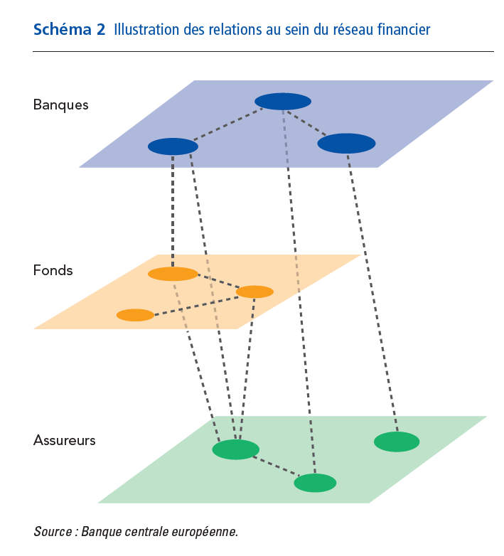
Le système financier
Interconnexions
Notes:
Le système financier est très interconnecté :
Il existe des relations entre les banques, les fonds, les assureurs, à tous niveaux.
Il y a clairement un risque de propagation de certains acteurs vers d’autres.

Slide 7
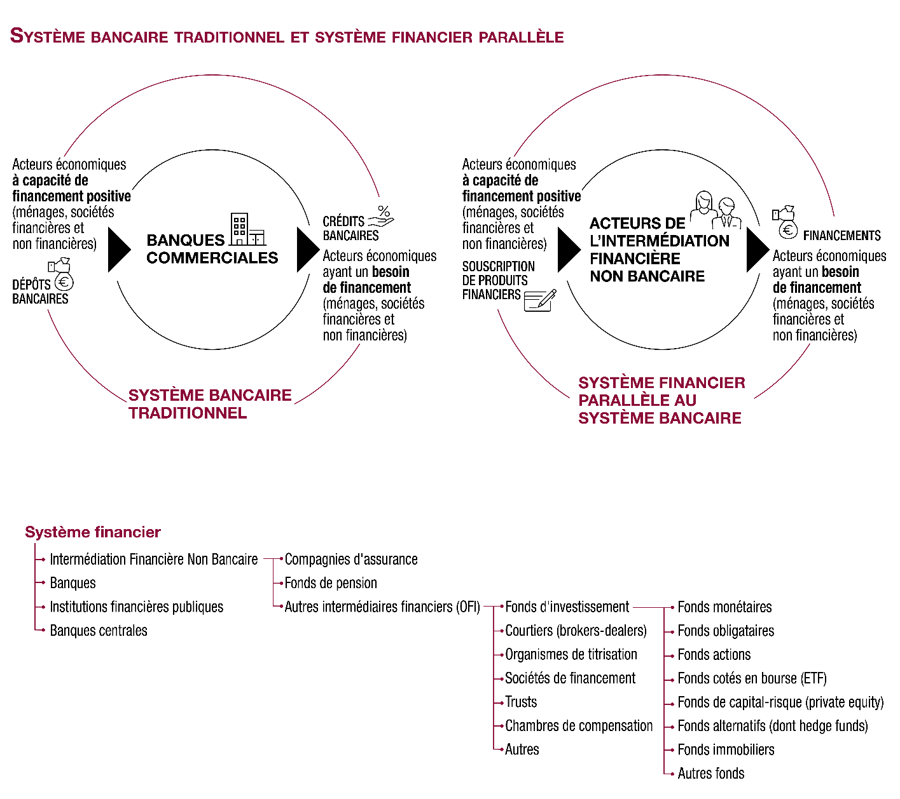
Le système financier
Le shadow-banking ou l’IFNB
Notes:
Le système financier est très interconnecté :
Il existe des relations entre les banques, les fonds, les assureurs, à tous niveaux.
Il y a clairement un risque de propagation de certains acteurs vers d’autres.

Slide 8
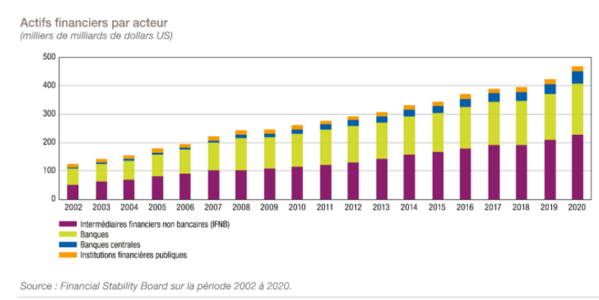
Le système financier
Le shadow banking ou l’IFNB
Notes:
Le système financier est très interconnecté :
Il existe des relations entre les banques, les fonds, les assureurs, à tous niveaux.
Il y a clairement un risque de propagation de certains acteurs vers d’autres.

Slide 9
Feuille de route
La stabilité financière, c’est quoi ?
Ce que l’histoire nous apprend
Les principes de la politique macroprudentielle
Le cadre institutionnel
Tour d’horizon des risques et réponses macroprudentielles
Risques cycliques et coussin contracyclique
Marchés immobiliers

Slide 10
L’instabilité financière
Un peu d’histoire
Début de la Grande Dépression
Crise argentine et éclatement de la bulle internet
Crise des Tulipes
1637
1825
1873
1929
2000 -2001
2008
Premier krach boursier Londres
Grande crise de 29
Crise des subprimes
10
Notes:
1873-1929-2008: trois grandes crises financières ayant débouché sur des crises économiques majeures.
1825 : forte expansion monétaire dans un contexte de surinvestissement en Amérique latine après l’éclatement de l’Empire espagnol (guerres d’indépendance hispano-américiane de 1811 à 1825).
1873 : début Grande Dépression suite à la crise bancaire de mai 1873 (krach boursier) qui part de Vienne à Paris, Berlin puis New York ; faillite de centaines de banques]
Cette crise fait suite à la libéralisation bancaire des années 1870 (=> bulle immobilière+ bulle boursière)/
Points communs entre toutes ces crises : la formation de bulles spéculatives.
Il y a bulle spéculative lorsque le prix d’un actif augmente en continu, de manière excessive, de telle sorte qu’il s’éloigne de sa valeur réelle. Comme une bulle de savon qui s'élève puis éclate, le prix risque de chuter brutalement.
La bulle est alimentée par des comportements spéculatifs (on achète au-delà de ses besoins avec des effets de levier dans la mesure du possible) : des individus investissent dans des actifs dont ils anticipent, de façon exagérément optimiste, que les prix vont continuer d’augmenter.
Une bulle peut se former sur n’importe quel marché si deux conditions sont réunies :
la première est que la valeur de l’actif soit incertaine - par exemple, il est difficile de déterminer le prix exact d’une œuvre d’art, ou le potentiel de développement d’une nouvelle technologie ;
la deuxième est que l’actif en question existe en quantité limitée, comme l’œuvre d’un peintre décédé, l’immobilier en centre-ville, ou les actions d’un secteur d’activité bien identifié, par exemple les valeurs bancaires ou pétrolières.
D’abord, les investissements font gonfler les prix des actifs. Plus les investisseurs sont confiants, plus ils adoptent un comportement risqué, c’est le paradoxe de la tranquillité. La confiance engendre la prise de risques excessives et l’endettement. Les acteurs parient à la hausse et s’endettent pour avoir davantage d’effet de levier. Ils achètent au-delà de leurs besoins.
Le moment Minksy [du nom du créateur de ce modèle, l’économiste américain Hyman Minsky, 1919-1996] correspond au moment où les investisseurs comprennent que les prix ne pourront plus monter indéfiniment, et donc que, risquant de perdre de l’argent, il est préférable de vendre le plus vite possible : ils précipitent ainsi l’effondrement de la bulle.
Rappel : au maximum 21 millions de bitcoins. A l’échelle planétaire, la rareté a créé de la valeur => spéculation

Slide 11


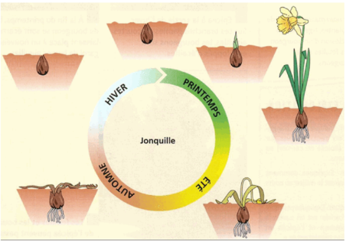
L’instabilité financière
Un peu d’histoire
« Tulipomania », 1637, Provinces-Unies (actuels Pays-Bas)
Tulipe
11
Notes:
Nous allons voir 3 crises pour mieux comprendre la notion de bulle, et les points communs à chacune d’elles.
Cycle de vie du bulbe de la tulipe : on plante le bulbe en hiver. Il y a germination au printemps, la fleur apparaît => elle est coupée et on laisse le bulbe en terre tout l’été jusqu’à ce qu’il sèche complèetement.
On récupère le bulbe en Automne (avant le gel), on le nettoie, on l’entrepose dans un milieu sec et on le replante en hiver.
À partir de la fin du XVIe siècle, le nord de l'Europe voit se développer un engouement extraordinaire pour les fleurs en général et les tulipes en particulier.
Une pratique se développe : on s'engage dès l'hiver à acheter en été - au moment où il pourra être transplanté -, tel ou tel bulbe, avec l'espoir de le revendre soi-même avec profit.
On se met à acheter des parts de bulbe d'autant plus facilement qu'on ne règle pas comptant mais à terme => l’achat à terme est inventé.
Un projet discuté à l'automne 1636 et soumis au Parlement l'année suivante prévoit que les contrats n'incluront plus une obligation d'achat, mais ne seront que des options => les options sont inventées, ce qui maximise l’effet de levier.
C'est une aubaine pour les spéculateurs, qui affluent sur le marché... jusqu'à ce jour de février 1637 où les cours s'effondrent brusquement et les acheteurs se trouvent dans l'incapacité d'honorer leurs contrats.
La Tulipomania est l‘un des plus vieux cas connus de bulle spéculative. L’engouement soudain pour les tulipes entraîne l’augmentation rapide des prix. Au sommet de la bulle, un bulbe de tulipe valait dix fois le salaire annuel d’un artisan moyen. [Les bulbes les plus recherchés s'échangent pour plusieurs milliers de florins, alors qu'un ouvrier spécialisé gagne environ 150 florins par an].
La bulle finit par éclater, c’est-à-dire que les prix retrouvent brutalement leurs niveaux initiaux, provoquant la ruine de nombreux investisseurs et producteurs.
En 1642 : prix = 1/10 de sa valeur
100 ans plus tard : 2 centièmes de sa valeur.

Slide 12
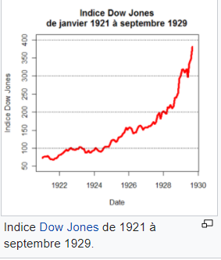
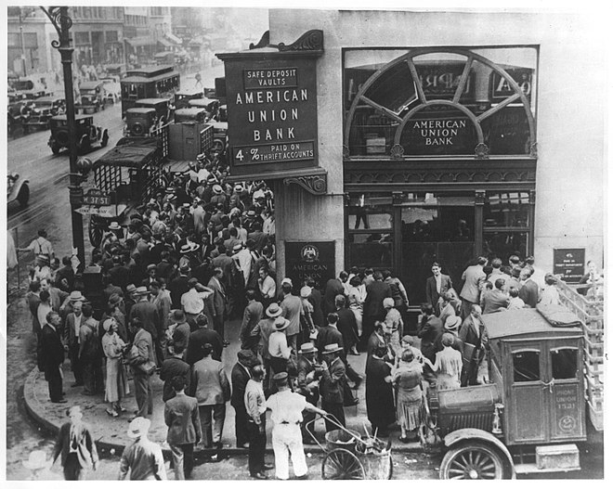
L’instabilité financière
Un peu d’histoire
« Crise de 29 », 1929, Etats-Unis puis reste du monde
Exemple de panique bancaire lors de la Grande Dépression de 1929 : des gens viennent retirer leur argent auprès de l’American Union Bank en avril 1932.
12
Notes:
Période d’euphorie liée à la reconstruction d’après la 1ère guerre mondiale.
Année 1920 : croissance économique +50%...et sur la même période croissance des indices boursiers de New York +300%. Ce 300% n’est pas liée à la croissance, ni à la productivité, ni aux salaires… rien ne permet d’expliquer cette hausse de 300%
Comment cela s’explique ? Par la possibilité d’acheter à crédit (prêt bancaire) des actions
C'est une aubaine pour les spéculateurs, qui affluent sur le marché...
On sort de la logique « j’investis en actions pour percevoir des dividendes en lien avec la croissance de l’entreprise ». On achète pour revendre plus cher rapidement.
Krach de 1929 : effondrement soudain des cours de la Bourse de New York en octobre 1929.
Jeudi 24 octobre : -22% à midi, -2% le soir
Lundi 28 octobre : -18%
Mardi 29 octobre : -12%
L’effondrement des cours provoque de nombreuses faillites, une crise bancaire, et plonge le pays, et bientôt le reste du monde, dans une période de chômage et de déflation.

Slide 13
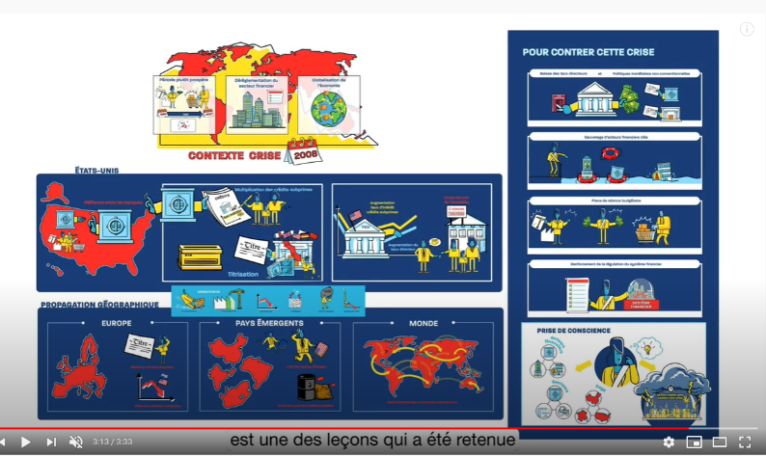
La crise de 2008
Une vidéo des ABC de l’Economie
Comprendre la crise de 2008
Notes:
3 étapes :
Crise immobilière : la fin de la bulle immobilière est causée par la hausse des taux d’intérêt qui empêche une grande partie des ménages de rembourser leur crédit, qui leur avait parfois été accordé malgré des revenus très faibles (crédits subprimes). Ces ménages sont forcés de vendre leur logement en masse : les prix de ceux-ci chutent, l’offre étant plus élevée que la demande.
Ces défauts en série mettent en difficulté les détenteurs des titres de créances : banques ayant accordé des crédits aux ménages ou bien banques ayant racheté les titres de crédit à celles-ci. La crise immobilière se transforme en crise financière : des établissements de crédit se retrouvent en situation ou risque de faillite. Les difficultés financières des banques créent un climat de méfiance entre elles. Or, le fonctionnement du crédit nécessite que les banques se prêtent constamment des fonds entre elles sur le marché interbancaire : lorsque la confiance est perdue, celui-ci est gelé, et même de grands établissements, tels que Lehman Brothers, peuvent faire faillite (15/09/2008).
Le gel du marché interbancaire provoque un rationnement ou un tarissement du crédit aux ménages et aux entreprises (credit crunch). La consommation et l’investissement s’effondrent, endommageant la croissance, augmentant le taux de chômage, et faisant planer le risque d’une déflation. De plus, le sauvetage des grands établissements de crédit, l’augmentation des prestations sociales et la baisse des recettes fiscales mettent en péril les finances publiques. On passe d’une crise financière à une crise économique.
2007 : crise immobilière
2008 : crise financière
2009-2012 : crise économique
[Pour aller plus loin : ABC de l’économie Mot de l’actu : Titrisation, vidéo et Eco en bref ABC : La crise de 2008 https://abc-economie.banque-france.fr/la-crise-de-2008 ]
La crise financière et économique de 2008 a marqué l’histoire contemporaine. Cette vidéo animée de 3 minutes revient sur le contexte, les causes et le déroulé de cette crise partie des États-Unis, sur sa propagation à travers le monde et sur les réponses apportées pour y faire face (politiques monétaires, budgétaires, règlementaires ; coopération internationale). En complément, dans notre fiche de 2 pages, retrouvez le texte ainsi que la carte mentale de cette vidéo.
Comprendre la crise de 2008
L’histoire nous montre que le schéma habituel d’une crise est le suivant :
1- Période d’euphorie = taux bas + titrisation
2- Bulle spéculative= taux bas + titrisation
3- Explosion de la bulle spéculative = Elément déclencheur : hausse des taux d’intérêt qui met en péril les montages des emprunts subprime.
3- Crise du système financier (fragilisé par l’éclatement de la bulle) => les banques accusent des pertes
4- Extension de la crise du système financier vers l’économie => crise économique

Slide 14

L’instabilité financière
Les crises financières
1. Période d’euphorie
2. Bulle spéculative
3. Évènement déclencheur
=> explosion de la bulle spéculative
4. Crise du système financier
Pertes financières supportées par le système financier
Perte de confiance envers un acteur financier avec effet de dominos sur le système financier.
Les particuliers veulent retirer leur argent (comportement auto-réalisateur)
5. Propagation à l’économie réelle
14
Notes:
Bulle spéculative : prix de certains actifs s’envole de manière excessive, irrationnelle, débouchant sur une revente des actifs (panique). Une telle crise, à la base financière, a tendance à se propager à l’ensemble de l’économie et à avoir des conséquences au-delà des acteurs financiers.
Événement auto-réalisateur : un agent envisage un événement (ici la faillite d’une banque), ce qui le conduit à modifier ses comportements et, par mimétisme, ceux des autres agents (ruée –bank run- de déposants à leur banque pour retirer tout leur argent), ce qui finit par faire advenir le dit événement (une banque, même en bonne santé, ne pouvant faire face à des retraits massifs de tous ses clients, va faire faillite)
Effet dominos : les banques sont liées entre elles car elles interviennent sur les mêmes marchés, s’échangeant capitaux et titres. Si une banque X fait faillite, elle ne pourra pas rembourser la banque Y qui fera faillite à son tour et ainsi de suite : risque de réaction en chaîne, d’effondrement de la confiance, de resserrement du crédit (credit crunch) aux particuliers et aux entreprises.

Slide 15
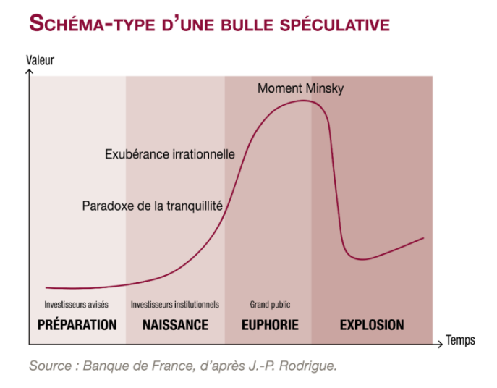
L’instabilité financière
Les bulles spéculatives
1. Préparation
2. Naissance
3. Euphorie
4. Explosion
15
Notes:
Bulle spéculative : prix de certains actifs s’envole de manière excessive, irrationnelle, débouchant sur une revente des actifs (panique). Une telle crise, à la base financière, a tendance à se propager à l’ensemble de l’économie et à avoir des conséquences au-delà des acteurs financiers.
Événement auto-réalisateur : un agent envisage un événement (ici la faillite d’une banque), ce qui le conduit à modifier ses comportements et, par mimétisme, ceux des autres agents (ruée –bank run- de déposants à leur banque pour retirer tout leur argent), ce qui finit par faire advenir le dit événement (une banque, même en bonne santé, ne pouvant faire face à des retraits massifs de tous ses clients, va faire faillite)
Effet dominos : les banques sont liées entre elles car elles interviennent sur les mêmes marchés, s’échangeant capitaux et titres. Si une banque X fait faillite, elle ne pourra pas rembourser la banque Y qui fera faillite à son tour et ainsi de suite : risque de réaction en chaîne, d’effondrement de la confiance, de resserrement du crédit (credit crunch) aux particuliers et aux entreprises.

Slide 16
Feuille de route
La stabilité financière, c’est quoi ?
Ce que l’histoire nous apprend
Les principes de la politique macroprudentielle
Le cadre institutionnel
Tour d’horizon des risques et réponses macroprudentielles
Risques cycliques et coussin contracyclique
Marchés immobiliers : résidentiel et commercial

Slide 17
Quelle politique pour limiter les risques ? (1/2)
L’objectif de la politique macroprudentielle est de limiter le risque systémique, c’est-`a-dire un dysfonctionnement du système financier dans son ensemble (ou d’une large partie de celui-ci), conduisant à une dégradation significative de la capacité du système `a assurer ses fonctions fondamentales, l’offre de services financiers, avec des conséquences macroéconomiques.
Plusieurs types d’événements systémiques peuvent se réaliser :
des effets de contagion entre institutions financières,
l’amplification des effets d’un choc due `a l’exposition commune de plusieurs acteurs du système financier,
ou des déséquilibres financiers (comme l’existence de bulles ou une croissance excessive du crédit) qui peuvent se retourner brutalement.

Slide 18
Quelle politique pour limiter les risques ? (2/2)
La définition de la politique macroprudentielle est donc très large.
Elle englobe l’ensemble des acteurs du secteur financier, des banques et assurances au système bancaire parallèle (shadow banking) en passant par les infrastructures de marche´ et les systèmes de paiement.

Slide 19
Le cycle de la politique macroprudentielle
Pour agir de façon effective, la politique macroprudentielle est constituée d’un cycle continu de quatre étapes :
Mise en oeuvre
de la politique macroprudentielle
´
Evaluation du
risque systémique
Choix et calibration
des instruments
Evaluation de la
politique
macroprudentielle

Slide 20
Quels instruments ? (1/2)
On distingue principalement deux types de mesures :
mesures "emprunteurs",
mesures en capital.
Les mesures « emprunteurs » visent à limiter l’endettement excessif et risqué des ménages ou des entreprises, notamment l’endettement de ceux qui sont les plus vulnérables et les plus risqués.
Pour ce faire, les mesures « emprunteurs » consistent à modifier et à ajuster les conditions d’octroi de crédit (cas d’un prêt immobilier : limite sur la durée de remboursement du prêt, limite sur le taux d’effort, etc.).
L’objectif ultime est de protéger les ménages et les entreprises les plus vulnérables.

Slide 21
Quels instruments ? (2/2)
Les mesures en capital consistent à demander aux banques de détenir pour chaque euro prêté suffisamment d’euros en capital afin de se couvrir (en partie) du risque de défaut du particulier/ménage auquel, ou de l’entreprise à laquelle, elles prêtent.

Slide 22
Les mesures en capital (1/12) Le bilan d’une banque
Pour mieux comprendre le principe, revenons sur le bilan d’une banque :
Actif | Passif
Actifs liquides (cash, réserves auprès de la banque centrale) | Dépôts
Titres financiers (actions, obligations, etc.) | Titres de dette émis et prêts
Prêts (ménages, entreprises, etc.) | Capital

Slide 23
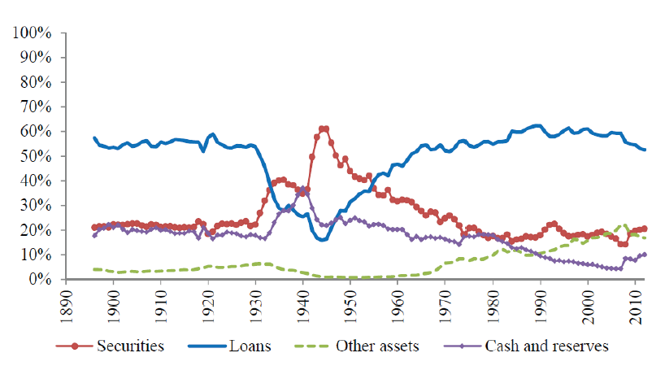
Les mesures en capital (2/12) L’actif d’une banque
Les prêts sont les principaux éléments de l’actif des banques (cas des banques américaines similaire à celui des banques européennes).
Note : Décomposition de l’actif du bilan agrégé des banques américaines entre 1890 et 2012. Securities : titres de dette ou actions principalement; Loans : prêts; Cash and reserves : cash et réserves auprès de la banque centrale. Source: Hanson et al (2015).

Slide 24
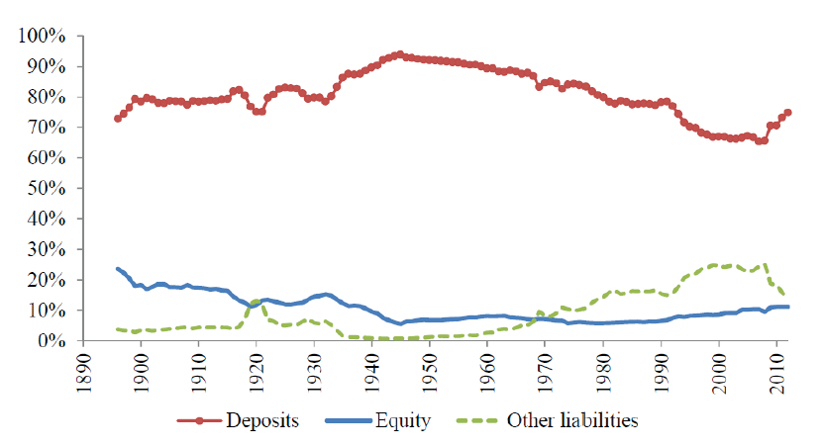
Les mesures en capital (3/12) Le Passif d’une banque
Les dépôts sont les principaux élements du passif des banques (cas des banques américaines similaire à celui des banques européennes).
Note : Décomposition du passif du bilan agrégé des banques américaines entre 1890 et 2012. Deposits : dépôts bancaires ; Equity : capital ; Other liabilities : titres de dette émis, prêts bancaires contractés, etc. Source: Hanson et al (2015).

Slide 25
Les mesures en capital (4/12) La théorie de l’ordre hiérarchique financier ou pecking order theory (1/2)
Si les marchés sont parfaits (ex : aucune asymétrie d’information, pas d’impôts, pas de coûts de transaction), le théorème de Modigliani-Miller (1958) affirme que :
La valeur d’une entreprise correspond à la valeur actualisée de ses bénéfices actuels et futurs, peu importe la façon dont les projets sont financés.
La structure en capital d’une entreprise n’a aucun effet sur la valeur de l’entreprise. Pour lever des fonds, une entreprise est ainsi indifférente entre i° piocher dans ses réserves, ii) contracter un prêt bancaire, iii) émettre des titres de dette ou iv) émettre des actions.

Slide 26
Les mesures en capital (5/12) La théorie de l’ordre hiérarchique financier ou pecking order theory (2/2)
En réalité, il existe de nombreuses frictions financières. Les deux plus connues et les plus pertinentes sont :
La question de l’aléa moral et
Le problème d’anti-sélection.
A cause des problèmes d’asymétrie d’information sur la valeur des actifs d’une entreprise, lever du capital coûte (très) cher.
En règle générale, une entreprise préfère piocher dans ses réserves, puis, si besoin, contracter un prêt auprès d’une banque ou émettre des titres de dette plutôt que de lever du capital pour financer un nouveau projet (théorie de l’ordre hiérarchique financier ou pecking order theory de Myers et Maljuf (1984)).
C’est également le cas pour une banque.

Slide 27
Les mesures en capital (6/12) Cas concret de demande de prêt
Supposons que l’entreprise Kahn SAS basée `a Saverne a besoin d’un million d’euros pour développer une nouvelle machine agricole.
Elle demande un prêt `a la banque Rendement Comptant de Strasbourg (RC Strasbourg) qui a un bilan de 5 milliards d’euros avec 250 millions d’euros de capital.
Actif | Passif
5 milliards d’euros sous forme d’argent, réserves « banque centrale », d’actions, d’obligations, de prêts bancaires | 4 milliards et 750 millions d’euros sous forme de dépôts bancaires, de prêts, titres de dette
 | 250 millions de capital

Slide 28
Les mesures en capital (7/12) Les exigences de la politique macroprudentielle
La politique macroprudentielle impose `a la banque RC Strasbourg de détenir pour chaque euro prêté 5 centimes d’euros en capital pour couvrir les pertes si jamais le prêt n’était pas remboursé.
Ainsi, si la banque RC Strasbourg veut prêter 1 million d’euros, elle doit augmenter son capital de 50,000 euros a minima et pour le reste elle peut emprunter au maximum 950,000 euros.
Actif | Passif
5 milliards et 1 million d’euros sous forme d’argent, réserves « banque centrale », d’actions, d’obligations, de prêts bancaires | 4 milliards 750 millions et 950 mille euros sous forme de dépôts bancaires, de prêts, titres de dette
 | 250 millions et 50 mille euros de capital

Slide 29
Les mesures en capital (8/12) Effets théoriques d’une hausse ou d’une baisse des exigences
La banque est généralement réticente `a l’idée d’octroyer ce prêt parce qu’elle doit lever du capital (ce qui est coûteux).
Si maintenant l’exigence passait de « pour chaque euro prêté, la banque doit détenir 5 centimes » `a « elle doit détenir 6 centimes », la banque serait encore plus frileuse.
Elle pourrait transférer ce coût supplémentaire en demandant des intérêts plus élevés à l’entreprise Kahn, voire, dans un cas extrême, elle pourrait ne pas lui accorder son prêt => réduction de l’offre de crédit.
Ainsi, en augmentant les exigences en capital, la politique macroprudentielle freine l’octroi de crédit. En les baissant, elle relance l’offre de crédit.

Slide 30
Les mesures en capital (9/12) Dimension « risque » du prêt (1/2)
Oui, mais dans ce cas, il n’y a pas de différence entre un prêt accordé à une entreprise saine et une entreprise au bord de la faillite ?
Prenons un exemple concret et considérons une autre entreprise, La Grande Illusion, qui désire se lancer dans la production de cassettes VHS. Elle souhaite obtenir un prêt d’un million d’euros également.
Il paraît assez évident qu’une telle entreprise est bien plus risquée que Kahn SAS.

Slide 31
Les mesures en capital (10/12) Dimension « risque » du prêt (2/2)
La politique macroprudentielle prend en compte ce risque et va exiger de la banque RC Strasbourg qu’elle détienne 50 centimes pour chaque euro prêté `a cette entreprise (contrairement aux 5 centimes exigés pour Kahn SAS pour le même montant).
Il y a un multiplicateur de 10 : c’est comme si 1 million d’euros prêté `a La Grande Illusion correspondait `a 10 millions prêtés à Kahn SAS.
Dans ce cas, la banque RC Strasbourg ne va pas prêter autant `a l’entreprise La Grande Illusion. Et si elle le fait, elle demandera des intérêts plus élevés.

Slide 32
Les mesures en capital (11/12) Le concept de Risk-Weights
Ainsi concrètement, des poids (Risk-Weights) seront assignés `a chaque prêt en fonction de la contrepartie (ménages ou entreprises) en question et de son risque de crédit.
Une entreprise saine aura un poids assez faible tandis qu’une entreprise risquée aura un poids plus élevé.
On parle alors non pas des actifs d’une banque mais des actifs pondérés par les risques (Risk-Weighted Assets, RWA).
Une mesure en capital prend la forme suivante : une banque doit ainsi détenir X% de ses actifs pondérés par les risques sous forme de capital.

Slide 33
Les mesures en capital (12/12) Approche « modèles internes » vs approche standard: Le rôle de la cotation « Banque de France »
Certaines banques utilisent leurs propres modèles pour calculer le poids assigné à chaque exposition : on parle d’approche « modèles internes » (Internal-Rating-Based Approach).
Certaines banques utilisent l’approche standard où un poids différent est assign´e pour chaque classe de risque.
Pour les expositions vis-à-vis d’entreprises, il existe une correspondance directe entre la cotation Banque de France et le poids assigné.
Dans l’approche standard, un poids de 0% est assigné aux expositions correspondant à des titres de dette souveraine ou à des prêts garantis par cet État. Un poids de 1250% est assigné aux expositions de type « actions ».
Toutefois, même dans l’approche « modèles internes », la cotation Banque de France est extrêmement utile car lors des contrôles des modèles utilisés par les banques, l’ACPR (Autorité de Contrôle Prudentiel et de Régulation) peut vérifier si le poids retenu est pertinent en regardant la cotation Banque de France.

Slide 34
Différents outils pour répondre à différents types de risques
Les mesures de type « emprunteurs » s'appliquent aux nouveaux prêts et sont susceptibles d'être plus efficaces lorsque les vulnérabilités sont en train de s’intensifier.
Les mesures en capital s'appliquent à l'encours des prêts et sont donc plus à même de répondre des risques qui sont déjà accumulés dans le bilan des banques.
Complémentarité entre les instruments : une combinaison d'outils peut augmenter leur efficacité.

Slide 35
Feuille de route
La stabilité financière, c’est quoi ?
Ce que l’histoire nous apprend
Les principes de la politique macroprudentielle
Le cadre institutionnel
Tour d’horizon des risques et réponses macroprudentielles
Risques cycliques et coussin contracyclique
Marchés immobiliers : résidentiel et commercial

Slide 36
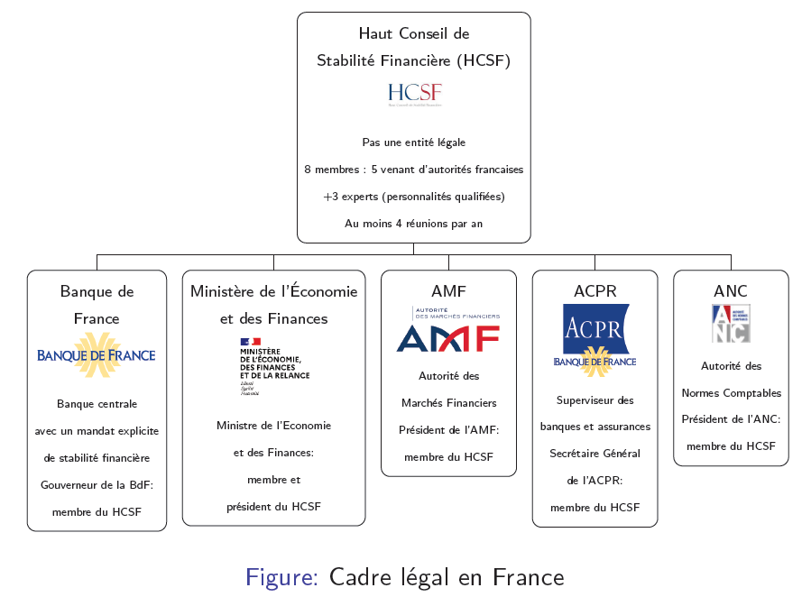
Qui assure la stabilité financière en France ?
L’organisme chargé de veiller `a la stabilité financière pour la France et de définir la politique macroprudentielle qu’il convient de mener pour limiter les risques est le Haut Conseil de stabilité financière.

Slide 37
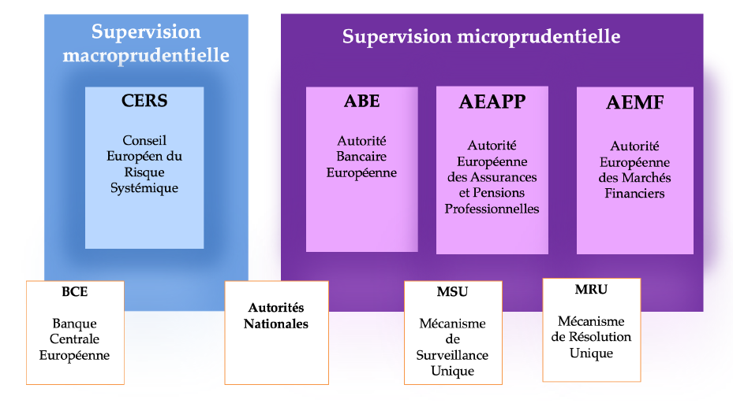
Qui assure la stabilité financière en zone EURO ?

Slide 38
Rôle du HCSF dans la mise en œuvre des exigences en capital
Chaque trimestre, le HCSF décide du niveau du coussin contracyclique (CCyB) qui est calibré en fonction des risques cycliques en France.
Si les risques sont élevés (croissance importante des prix des actions et/ou des prix immobiliers ou/et endettement important des ménages et/ou des entreprises), alors le niveau du coussin contracyclique sera élevé/augmenté.
Lors de l’annonce officielle, les banques ont un délai de 12 mois pour satisfaire cette nouvelle exigence.
Une fois par an en général, le HCSF décide du niveau du coussin pour le risque systémique (SyRB).
En France, il a toujours été fixé à 0 %.
Ce n’est pas qu’il n’y a pas de risques structurels au niveau du système bancaire français, c’est juste que les coussins O-SII et G-SII (pour les entités jugées d’importance systémique) couvrent déjà très bien ces risques.

Slide 39
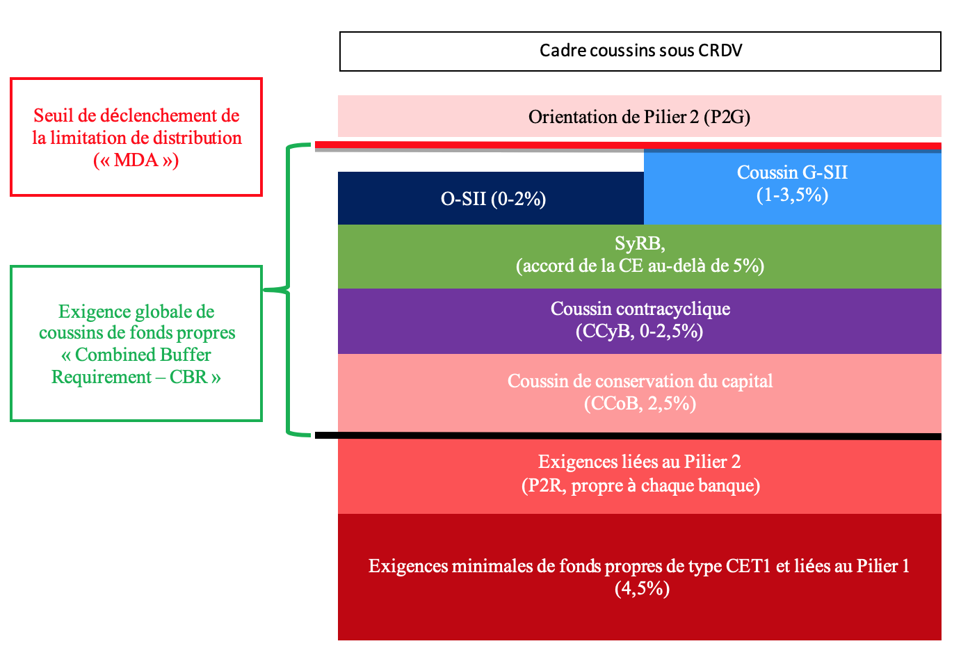
Des exigences pour chaque type de risque
Les exigences en rouge sont des exigences microprudentielles, i.e. pour couvrir des risques spécifiques à chaque banque. Elles correspondent au ratio minimum de fonds propres.
Le coussin contracyclique (en violet) est le coussin qui couvre les risques cycliques, i.e. les risques inhérents au cycle financier. Il est augmenté (abaissé) quand le cycle est en expansion (en phase de contraction). Il est fixé par le HCSF en fonction de la conjoncture économique et financière. Il doit être vu comme un outil de gestion de crise, une réserve de protection du crédit.
Le coussin pour le risque systémique (en vert) couvre les risques structurels et transversaux. Il est fixé par le HCSF.
Les coussins O-SII et G-SII couvrent les risques systémiques portés par les banques jugées d’importance systémique . Leur niveau est fixé par l’ACPR en fonction de l’empreinte systémique de la banque en France pour le coussin O-SII et dans le monde pour le coussin G-SII.

Slide 40
Feuille de route
La stabilité financière, c’est quoi ?
Ce que l’histoire nous apprend
Les principes de la politique macroprudentielle
Le cadre institutionnel
Tour d’horizon des risques et réponses macroprudentielles
Risques cycliques et coussin contracyclique
Marchés immobiliers : résidentiel et commercial

Slide 41
Feuille de route
La stabilité financière, c’est quoi ?
Ce que l’histoire nous apprend
Les principes de la politique macroprudentielle
Le cadre institutionnel
Tour d’horizon des risques et réponses macroprudentielles
Risques cycliques et coussin contracyclique
Marchés immobiliers

Slide 42
Risques Cycliques et Coussin Contracyclique (1/10)
Le ratio de capital tend à être procyclique
Il tend à augmenter dans les bons moments
Perception du risque plus basse,
Volume de prêts plus important,
Encore plus prononcé pendant la longue phase d’expansion du cycle financier
Il diminue dans les moments difficiles
Risque de réajustement des prix (actions, immobiliers, etc.),
Demande et offre de crédit plus faible, encore plus faibles si la prise de risque étaient ex ante forte.
Besoin d’un outil pour limiter le risque de contraction forte du crédit (« credit crunch ») en cas de retournement du cycle financier => mesure en capital : le coussin contracyclique

Slide 43


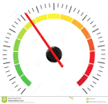


Risques Cycliques et Coussin Contracyclique (2/10) Philosophie derrière l’instrument
Objectif : Résilience
L'objectif principal est d'accroître la résilience des banques face aux pertes cycliques.
Ce coussin est une réserve de protection du crédit.
Cette réserve en capital pourra être mobilisée/relâchée afin de produire du crédit en cas de choc financier majeur et de préserver l’offre de crédit à l’économie.
Mise en œuvre : Graduation
Réduire les coûts d'ajustement / besoin de surveiller l'impact en temps réel.
Éviter de créer un faux sentiment de crise imminente.
Éviter une réaction excessive au niveau des prêts bancaires / des taux d’emprunt.
Étalonnage : discrétion guidée
Pluralité des méthodes pour faire face aux risques multidimensionnels.
Expertise pour unifier les différentes méthodes en un seul diagnostic.
Pouvoir discrétionnaire du HCSF quant à la décision finale.
La communication fait partie de la décision.
%

Slide 44
Risques Cycliques et Coussin Contracyclique (3/10) CADRE analytique pour fixer le taux de ce coussin (1/2)
Le cadre analytique pour fixer le taux du coussin contracyclique repose sur une stratégie en 4 étapes :
1. Caractériser le niveau de risque et sa soutenabilité
2. Définir la cible de CCyB correspondante
3. Identifier la période propice à la hausse du CCyB
4. Évaluer l’impact macroéconomique de cette hausse

Slide 45
Risques Cycliques et Coussin Contracyclique (4/10) CADRE analytique pour fixer le taux de ce coussin (2/2)
Une caractérisation du niveau des risques systémiques cycliques en France et de leur soutenabilité
Indicateurs d’accélération du crédit (gaps de crédit), taux, valorisation.
Dynamique de marchés.
Indicateurs de stock de vulnérabilité tels que les niveaux de dette.
Une définition de la cible de CCyB qui devrait être adoptée à l’aune de ces risques
En utilisant les règles de correspondance entre gaps de crédit et taux recommandé du Comité Européen du risque systémique notamment.
Une identification de la période propice à la hausse du CCyB
En considérant la capacité des banques à absorber la hausse de CCyB et l’état courant et attendu du cycle financier,
En mesurant l’impact attendu de la hausse de coussin, principalement si les banques ne disposaient pas du capital nécessaire.
Une analyse d’impact ex-ante pour évaluer les conséquences macroéconomiques de la hausse envisagée
Prise en compte des mesures du HCSF déjà en place qui traitent déjà certaines vulnérabilités,
Prise en compte de la politique monétaire.
Les principaux indicateurs sont comparés aux autres pays de la zone euro.

Slide 46
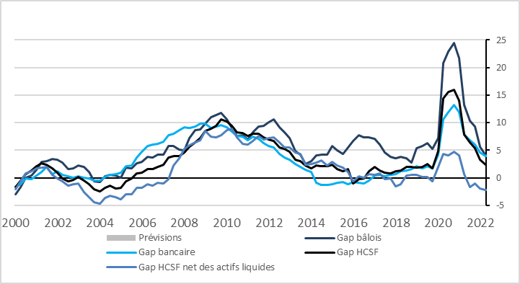
Risques Cycliques et Coussin Contracyclique (5/10) Indicateurs PRINCIPAUX : Les gaps de crédit (1/2)
Gap de crédit : crédit-sur-PIB en écart à sa tendance de long-terme, estimée via un filtre de Hodrick-Prescott (paramètre de lissage 400 000).
Quatre gaps de crédits considérés par le HCSF et à présent stabilisés :
Gap bâlois : dette non consolidée des ménages et des entreprises (séries BRI),
Gap bancaire : dette bancaire (i.e. prêts) et titres détenus par les banques,
Gap dit « HCSF » (référence): dette consolidée du SPNF .
Gap « HCSF » net des liquidités : dette consolidée du SPNF avec dette nette pour les SNF
Gaps de crédit en France (en pp)
Sources: Banque de France, INSEE, BRI. Calculs BdF
Notes:
Gap Balois : séries BRI.
Gap bancaire : on considère les prêts bancaires aux ménages et aux SNF accordés par les banques françaises et titres de dette émis par les SNF détenus par ces mêmes banques.
Gap HCSF, car gap privilégié par le HCSF: la dette consolidée est la dette des SNF corrigée des prêts intra-groupes.
Gap HCSF net des liquidités: dette brute consolidée à laquelle sont soustraits les actifs liquides

Slide 47
Risques Cycliques et Coussin Contracyclique (6/10) Les Guides au calibrage
La Recommandation CERS/2014/1 introduit une correspondance entre le niveau de gap de crédit et le taux de CCyB recommandé (« taux induit ») :
Jusqu’à 2 pp de gap de crédit, le CCyB induit est à 0%.
À partir de 10pp de gap de crédit, le CCyB induit est à 2,5 %.
Entre ces deux bornes, le taux induit est égal à 0,3125 * ( gap – 0,625), arrondi au multiple de 0,25 %.
Correspondance entre le niveau de gap (en pp) et le taux de CCyB recommandé (en %)
Nous appliquons cette formule aux différents gaps de crédit que nous calculons et regardons la médiane des taux induits obtenus.
Note: Calcul d’après la Recommandation CERS/2014/1. Les taux de CCyB ainsi calculés doivent ensuite être arrondis à un multiple de 0,25.

Slide 48
Risques Cycliques et Coussin Contracyclique (7/10) Indicateurs complémentaires
Autres dimensions étudiées : la dynamique du crédit aux ménages et aux SNF, le poids de la dette, et les dynamiques de valorisation des actifs souverains, obligataires, immobilier (résidentiel et commercial), ainsi que le marché actions.
Dette des SNF (en % du PIB)
Dette des ménages (en % du PIB)
Prix de l’immobilier résidentiel (ga, en %)
Prix de l’immobilier commercial (ga, en %)
Sources: Banque de France, OCDE, MSCI. Calculs BdF.

Slide 49
Risques Cycliques et Coussin Contracyclique (8/10) L’indicateur du cycle financier
L’activation ou la hausse du CCyB doit idéalement s’effectuer lors d’une phase propice du cycle financier afin de minimiser le coût de cette action préventive et d’éviter la prise d’une décision pro-cyclique.
Nous mesurons le cycle financier au moyen d’un indicateur qui agrège, par une moyenne équipondérée de variables centrées et réduites, l’information contenue dans l’évolution de 8 variables observées à fréquence trimestrielle :
variation sur 2 ans des variables de stock (encours de crédit et de titres de dette)
variation sur 1 an des variables de marché (prix immobiliers, OAT, CAC 40)
spread OAT/taux moyen des crédits à l’habitat et spread OAT/taux moyen des crédits aux SNF.
Indicateur de cycle financier
Sources : BCE, BRI, BdF, OCDE. Calculs Banque de France. Note: Les épisodes de stress sont les épisodes identifiés par le CERS.

Slide 50
Risques Cycliques et Coussin Contracyclique (9/10) Évaluation de l’impact macroéconomique Ex-ANTE
Le modèle utilisé pour quantifier les effets d’une hausse ou baisse du taux de CCyB est un modèle
Équilibre général
Trimestriel
Défauts en cascade (avec coûts macroéconomiques) et effets d’amplification
Prise de risque excessive des banques:
Responsabilité limitée des banques (garantie partielle des dépôts)
La prime de risque liée au risque de défaut agrégé des banques n’est pas internalisée par les banques individuelles
Les exigences en capital permettent de limiter cette prise de risque excessive et donc le risque de défaut.
Ménages épargnants
Risque de
défaut
Épargnent et reçoivent des dividendes
Épargnent et reçoivent des dividendes
Risque de
défaut
Banque hypothécaire
Banque industrielle
Risque de
défaut
Fournissent des prêts
Fournissent des prêts
Risque de
défaut
Ménages emprunteurs
Entrepreneurs

Slide 51
Risques Cycliques et Coussin Contracyclique (10/10) Décisions récentes sur cette réserve de protection du crédit
Crise sanitaire : relâchement du coussin contracyclique. En avril 2020, le taux de CCyB en France aurait dû passer à 0,5%.
Post-crise : normalisation du coussin contracyclique justifiée par le niveau des risques et la conjoncture.
Un des principales raisons derrière une hausse : importance de reconstituer une marge de manœuvre utile pour l’action macroprudentielle afin de soutenir l’offre de crédit en période de crise.
Lors de sa séance de mars 2022, le HCSF a décidé de faire passer le taux de son coussin contracyclique de 0 % à 0,5 %.
Persistance des vulnérabilités et risques => le HCSF a pré-annoncé à sa séance de septembre une autre hausse de son taux de CCyB à 1 %, « sauf si la capacité du système bancaire à répondre aux besoins de financement de l’économie s’infléchissait de façon marquée et non anticipée. »
Mardi 13 décembre 2022 : le HCSF a confirmé la hausse du coussin contracyclique à 1 %.

Slide 52
Feuille de route
La stabilité financière, c’est quoi ?
Ce que l’histoire nous apprend
Les principes de la politique macroprudentielle
Le cadre institutionnel
Tour d’horizon des risques et réponses macroprudentielles
Risques cycliques et coussin contracyclique
Marchés immobiliers : résidentiel et commercial

Slide 53
L'importance du marché immobilier pour la stabilité financière
Les crises financières graves sont souvent été liées à l'immobilier. Les récessions associées aux chutes des prix de l'immobilier ont tendance à être plus sévères et plus longues que les autres récessions (Claessens et al. (2008), Antoniades (2015)).
Une prise de risque excessive dans la phase d’expansion du cycle immobilier peut conduire à des prix surévalués et à un effet de levier important, qui peuvent amplifier les effets d'un retournement.
Un correction soudaine à la baisse du prix des biens immobiliers :
a un impact direct sur le système financier avec des défauts de paiement sur les prêts immobiliers.
peut conduire l'emprunteur à réduire sa consommation par mesure de précaution (secteur immobilier résidentiel) ou pour réduire la demande de constructions neuves (secteur immobilier commercial), aggravant ainsi le ralentissement économique.
crée un risque de paniques pour les investisseurs du secteur immobilier commercial soumis aux rachats des fonds d’investissement immobilier (Real Estate Investment Funds, REIF).
Une détérioration de la valeur des biens mis en pension due à la baisse des prix de l'immobilier :
Augmente les pertes subies par les prêteurs en cas de défaut.
Diminue la capacité de financement des emprunteurs.

Slide 54
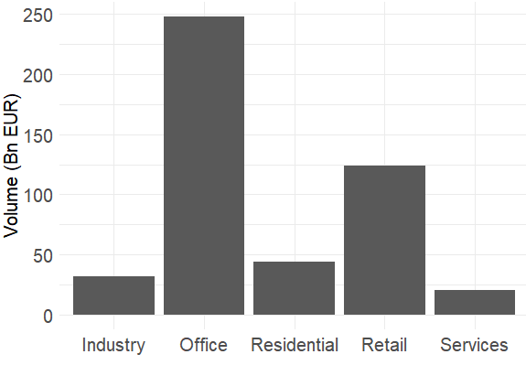
Deux grands types de marchés immobiliers
Immobilier résidentiel : bien immobilier appartenant à un ménage pour des fins de logement.
Immobilier commercial : tous les autres types de biens immobiliers. Il comprend :
Bureaux,
Commerce de détail,
Industrie (ex : entrepôts ),
Services (ex : hôtellerie, centre de soins et de santé),
Immobilier résidentiel appartenant à des professionnels.
Volume par segment, France (Mds €)
Source : MSCI

Slide 55
Feuille de route
La stabilité financière, c’est quoi ?
Ce que l’histoire nous apprend
Les principes de la politique macroprudentielle
Le cadre institutionnel
Tour d’horizon des risques et réponses macroprudentielles
Risques cycliques et coussin contracyclique
Marchés immobiliers : résidentiel et commercial

Slide 56
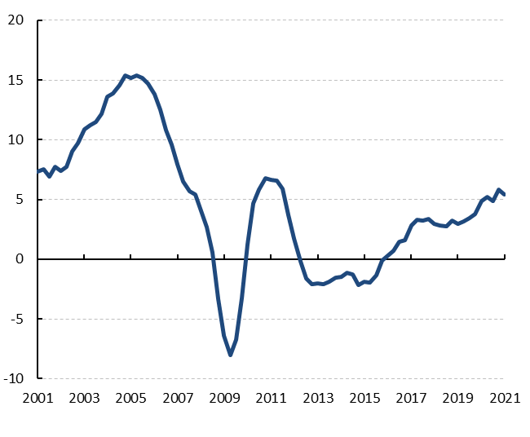
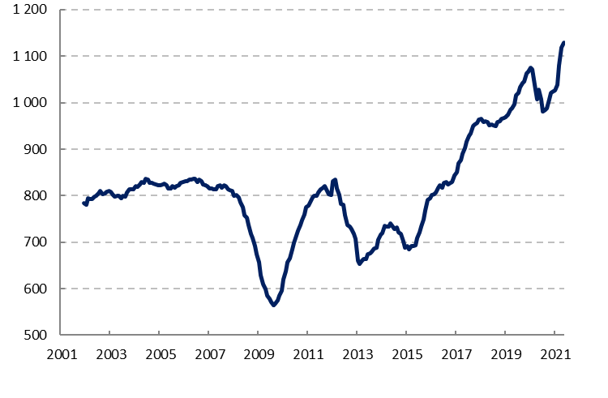
Immobilier Résidentiel (1/11) Le marché Immobilier résidentiel connaît une phase d’expansion depuis 2015
Les prix du logement augmentent depuis 2015 avec une accélération à partir de 2019
L’augmentation solide et continue du nombre de transactions n'a été que temporairement affectée par la crise sanitaire
Indice des prix sur logements neufs et anciens
(glissement annuel en %)
Transactions immobilières sur logements anciens
(cumulatif sur 12 mois, en milliers)
Source : INSEE
Source : Conseil Général for l’Environnement et le Développement Durable

Slide 57
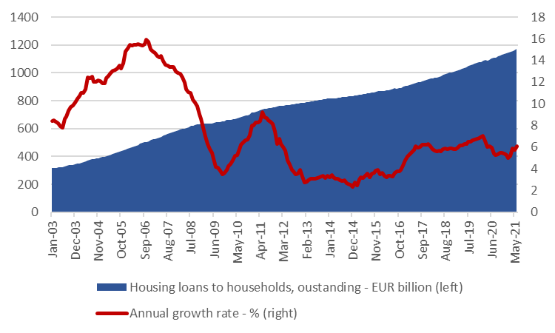
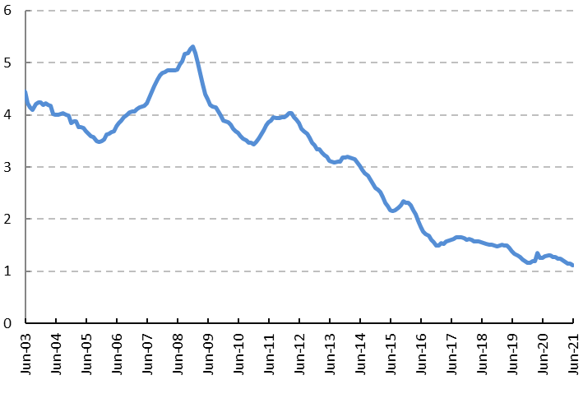
Immobilier résidentiel (2/11) Dynamique de l’offre de prêts immobiliers portée par des taux d’intérêt historiquement BAS
Une augmentation importante de la croissance de l’offre de prêts immobiliers observée en 2017 mais qui oscille désormais à 6% …
… pleinement cohérente avec la baisse des taux d’intérêt moyens sur les prêts immobiliers
Encours de prêts à l’habitat
(gauche : milliards d’euros; droite : en glissement annuel, en %)
Taux d’intérêt moyen sur les prêts pour les nouveaux logements (%)
Encours de prêts à l’habitat (en milliards d’euros)
Taux de croissance annuelle (en %)
Source : Banque de France
Source : Banque de France

Slide 58
Immobilier résidentiel (3/11) Les critères de prêts se détériorent progressivement
… avec une augmentation de la proportion de prêts ayant une maturité supérieure ou égale à 25 ans
…avec une distribution déformée du taux d’effort
… et une hausse sur tous les segments de marché de la part des prêts immobiliers ayant un taux d’effort supérieur à 35%.
Distribution des prêts immobiliers en fonction de la maturité (en %)
Distribution des prêts immobiliers en fonction du taux d’effort (en %)
Part des prêts immobiliers avec un taux d’effort supérieur à 35 % (en %)
Marché de la location
Logement principal
Total
FTBF

Slide 59
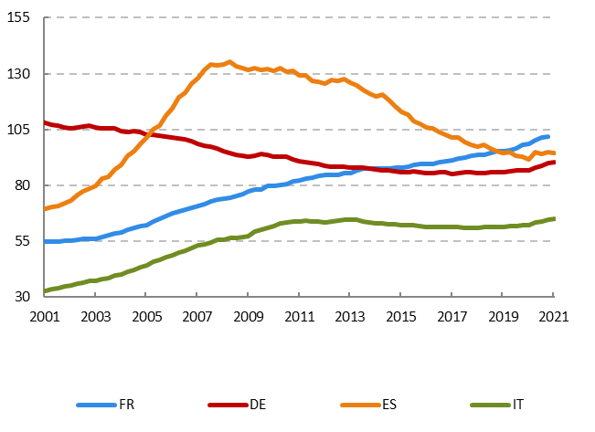
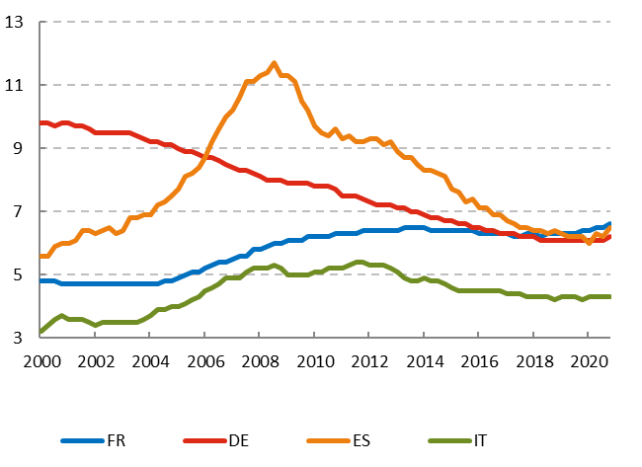
IMMOBILIER Résidentiel (4/11) Augmentation continue de l'endettement des ménages
Contrairement à d’autres grands pays avancés, la France a connu une croissance persistante de l’endettement des ménages au cours des deux dernières décennies…
… associée avec une augmentation de la du taux d’effort malgré la baisse des taux d’intérêt
Dette des ménages
(en % du revenu brut disponible)
Taux d’effort des ménages
(en %)
Source : Banque de France
Source : BRI

Slide 60
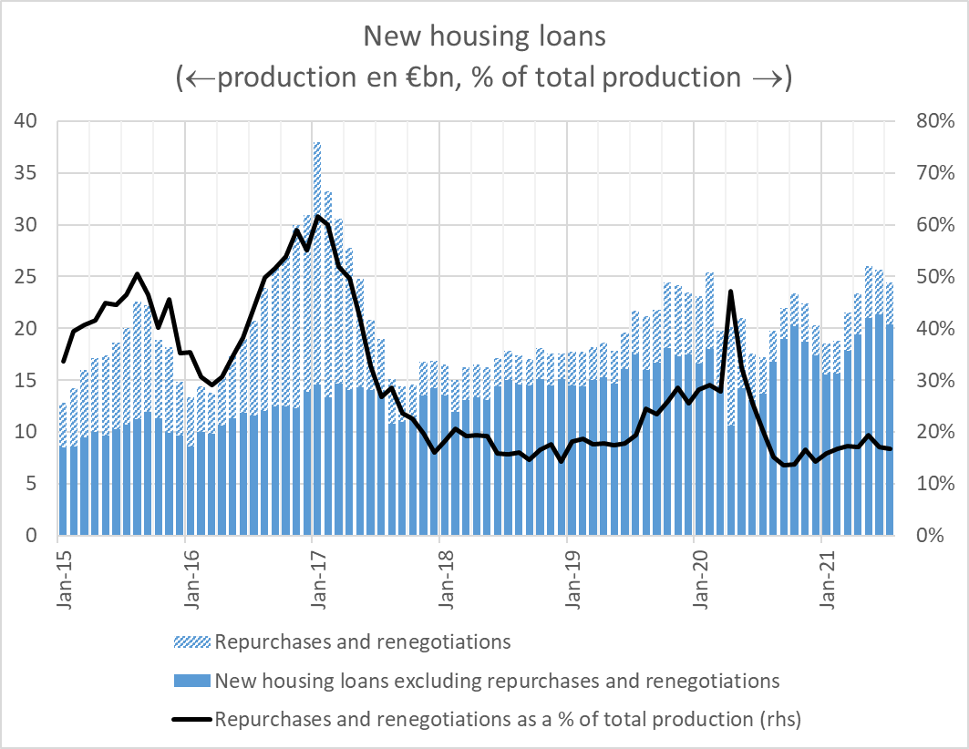
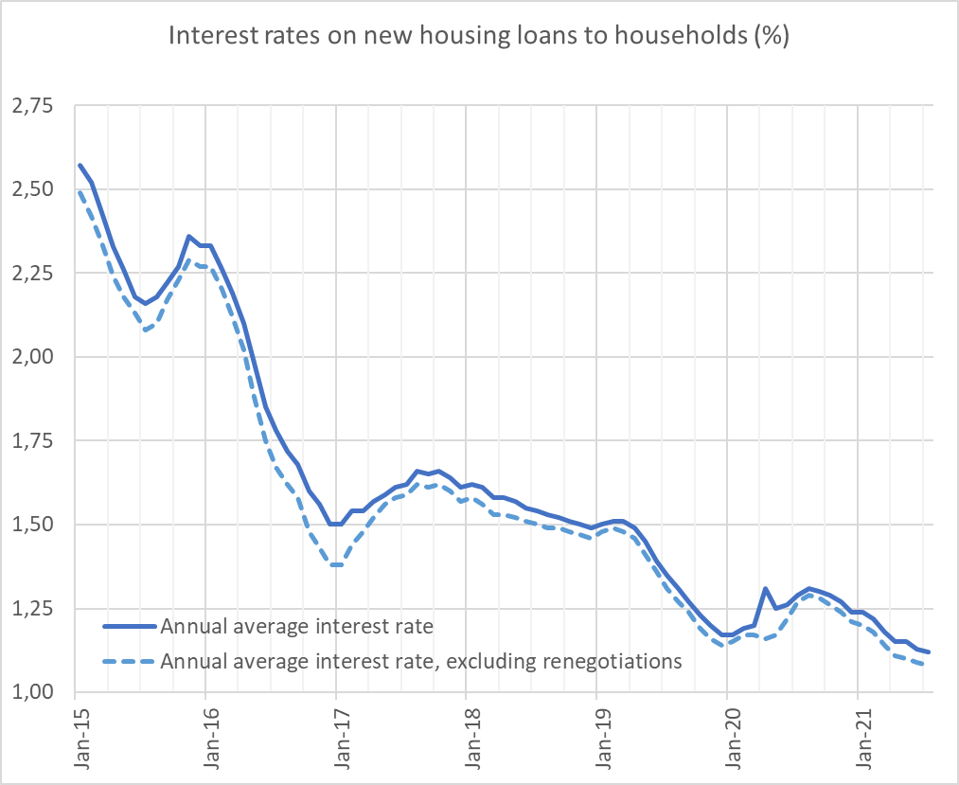
Immobilier Résidentiel (5/11) La crise sanitaire a eu un effet seulement temporaire sur les prêts immobiliers
Après un ralentissement en avril 2020, les nouveaux prêts au logement ont rebondi et atteint des sommets historiques au cours des derniers mois de 2020,…
… phénomène alimenté par des taux repartis à la baisse après une légère remontée observée en début 2020
Flux nouveaux des crédits à l’habitat
(gauche : production en milliards euros; droite : pourcentage de la production totale)
Taux d’intérêt moyens sur flux nouveaux de crédits à l’habitat (en %)
Taux d’intérêt annuel moyen
Taux d’intérêt annuel moyen, en dehors des renégociations
Rachats et renégociations
Flux nouveaux crédit à l’habitat en dehors des rachats et renégociations
Rachats et renégociations en % de la production totale (échelle de droite)
Source : Banque de France
Source : Banque de France

Slide 61
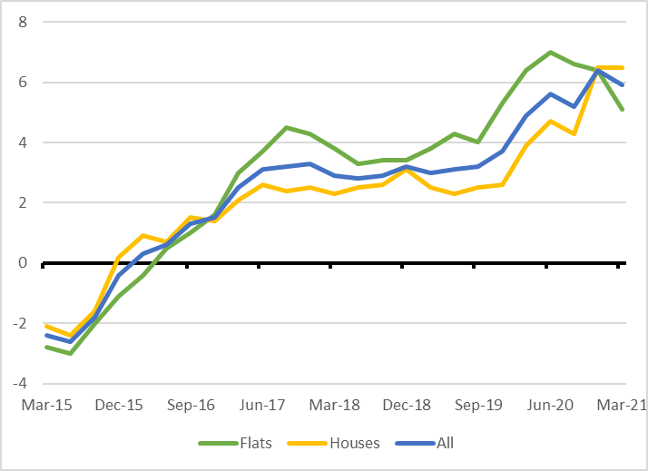
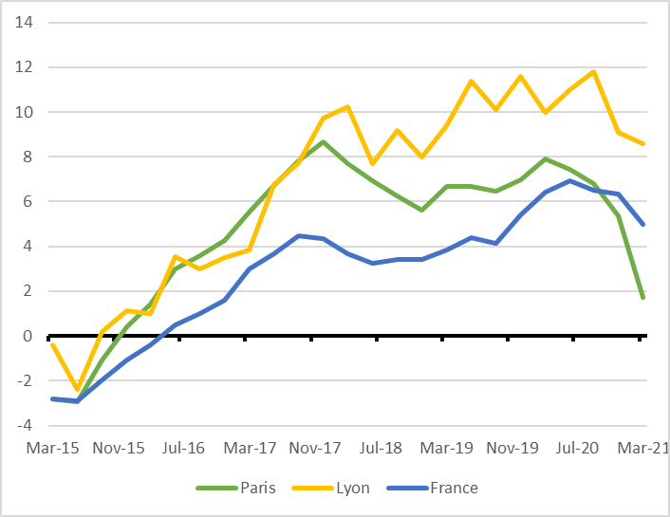
Immobilier résidentiel (6/11) Nouvelles disparités concernant la croissance des prix des logements depuis le début de la crise Sanitaire
Hausse des prix plus importante pour les maisons que pour les appartements au 4ème trimestre 2020, ce qui ne s'était pas produit depuis 2016...
… en raison de la baisse des prix des appartements dans plusieurs grandes villes.
Indice des prix nominaux des maisons et appartements, logements anciens
(en glissement annuel, %)
Indice des prix nominaux des appartements, logements anciens
(en glissement annuel, %)
Appartements
Maisons
Tous
Source : INSEE
Source : INSEE

Slide 62
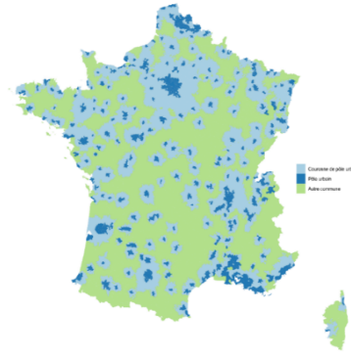
Immobilier résidentiel (7/11) nouvelles tendances post-crise sanitaire (1/2)
Indice des prix nominaux des maisons et appartements, nouvelles tendances locales
(2015=100)
Taux de croissance des prêts à l’habitat, nouvelles tendances locales
(en glissement annuel, en %)
Sources : INSEE , DV3F, Crédit Habitat.

Slide 63
Immobilier résidentiel (8/11) nouvelles tendances post-crise sanitaire (2/2)
Taux de croissance des encours de crédits immobiliers et évolution des prix de l'immobilier en Europe
(abscisses : taux de croissance des encours de crédits immobiliers en glissement annuel, % / ordonnées : taux de croissance réel des prix immobiliers en glissement annuel, en %)
Pays-Bas
Allemagne
2021
Croissance des prix de l'immobilier résidentiel
Zone euro
Belgique
Espagne
France
Moyenne sur les cinq dernières années
Italie
Hausse des encours de crédits à l’habitat

Slide 64
Immobilier résidentiel (9/11) politique macroprudentielle pour l’immobilier
Instruments disponibles dans l‘Union Européenne pour gérer les vulnérabilités dans le secteur immobilier résidentiel :
Mesures en capital | Exigences spécifiques en matière de capital mises en œuvre à travers : Poids assignés aux expositions (Risk-Weights, RW) Niveau « plancher » sur les poids assignés Coussin pour le risque systémique sectorial
Mesures « emprunteurs » | Mise en place de limites sur : Loan-to Value (LTV), Taux d’effort ou rapport service de la dette/revenu (DSTI), Ratio dette/revenu (Debt-to-Income, DTI), Ratio emprunt/revenus (Loan-To-Income, LTI), Maturité du prêt, Amortissement, Effets de levier (pour REIF) Ces mesures peuvent être juridiquement contraignantes ou non (recommandations)
Autres | Suspension des rachats (pour les REIF)

Slide 65
Immobilier résidentiel (10/11) La norme du HCSF sur les conditions d’octroi de crédit pour le crédit a l’Habitat (1/2)
Le HCSF impose aux banques pour 80% de leur production trimestrielle de nouveaux crédits à l’habitat de
Ne pas dépasser 35% en matière de taux d’effort
Comprend toutes les dettes des emprunteurs pour le numérateur,
Comprend tous les emprunteurs y compris ceux qui empruntent par l'intermédiaire d'une société de personnes (SCI),
Inclut tous les segments de marché (principal et locatif).
Respecter un plafond de maturité de 25 ans
Diminuer la probabilité pour les emprunteurs d'avoir un choc de revenus à long terme.
Les banques peuvent aller au-delà de ces critères pour 20% de leur production trimestrielle.
La mesure devint une contrainte règlementaire formelle à partir de janvier 2022 (via l'art. L631.2.1(5) du code monétaire et financier).

Slide 66
Immobilier résidentiel (11/11) La norme du HCSF sur les conditions d’octroi de crédit pour le crédit a l’Habitat: Impact (2/2)
Part du crédit à l’habitat avec un taux d’effort supérieur à 35% (en %)
Taux d’effort moyen du crédit à l’habitat (en %)
Part du crédit à l’habitat avec une maturité supérieure à 35% (en %)
Maturité moyenne du crédit à l’habitat (en %)
Source : reporting réglementaire CREDITHAB ; Calculs ACPR

Slide 67
Feuille de route
La stabilité financière, c’est quoi ?
Ce que l’histoire nous apprend
Les principes de la politique macroprudentielle
Le cadre institutionnel
Tour d’horizon des risques et réponses macroprudentielles
Risques cycliques et coussin contracyclique
Marchés immobiliers : résidentiel et commercial

Slide 68
Immobilier Commercial (1/5) Effets de la Crise COVID sur l'immobilier Commercial : un impact à court-terme
La crise sanitaire a eu un effet direct sur ce secteur :
La demande pour le segment « bureaux » de ce secteur fut affectée par le recours massif au télétravail.
De nombreuses activités ouvertes au public ont également fermé :
Commerces de détail,
Entrepôts (substitution du commerce électronique).
Il est possible de quantifier les effets sur ce marché en regardant i) soit la demande pour la location ii) soit la demande pour l’investissement.

Slide 69
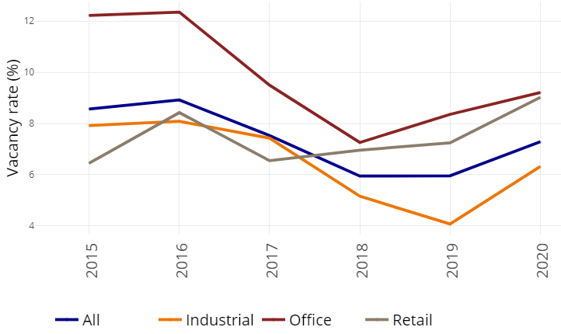
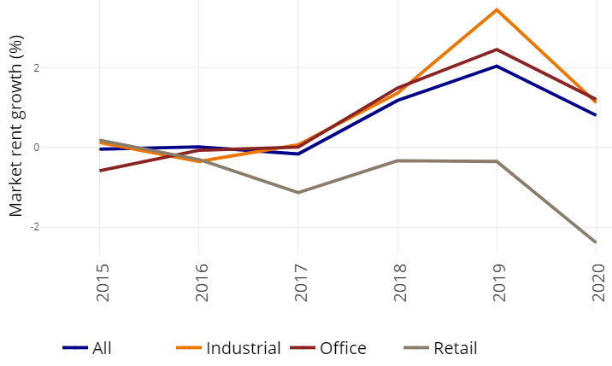
Immobilier Commercial (2/5) Demande pour la Location : augmentation du taux de vacance et baisse des loyers de marché
Taux de vacance par segment en France
Croissance des loyers de marchépar segment en France
Source : MSCI
Source : MSCI
Tendances mondiales en 2020 :
Hausse du taux de vacance (+1,3 pp).
Baisse de la croissance des loyers de marché (-1,2 pp).
Effets hétérogènes :
Fort impact sur le segment industriel (effet « rattrapage ») et le segment « commerce de détail».

Slide 70
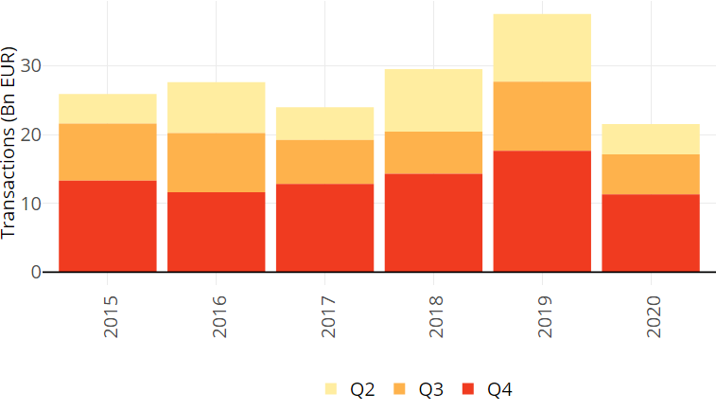
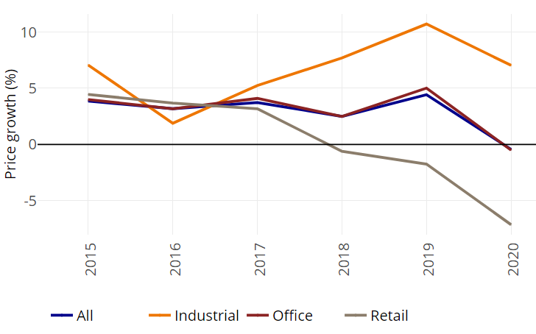
Immobilier Commercial (3/5) Demande d'investissement : baisse des transactions et des prix (1/2)
Volume de transactions, par trimestre en France (3 derniers trimestres, en mds d’euros)
Croissance des prix par segment en France (en %)
Source : BNP Paribas Immobilier
Source : MSCI (Morgan Stanley Capital International).
Tendances mondiales en 2020 :
Forte baisse des transactions (-75 %),
Baisse de la croissance des prix (-4,8 pp).
Effets hétérogènes :
Commerce de détail : forte baisse des prix (-7,1 %) et croissance des prix (-5,3 pp)

Slide 71
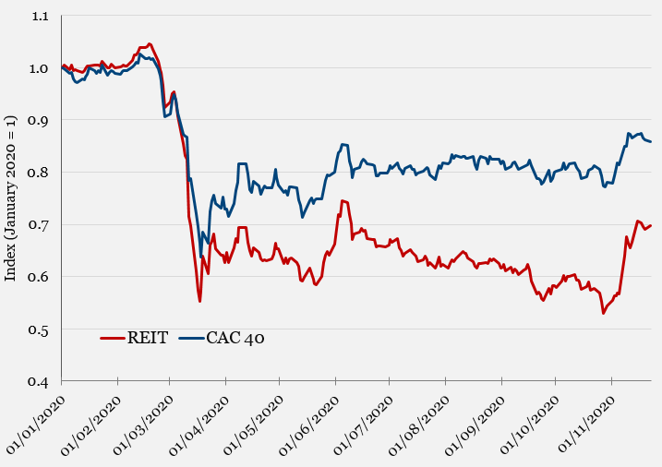
Immobilier commercial (4/5) Demande d'investissement : baisse des transactions et des prix (2/2)
Inconvénients de regarder la croissance des prix :
Nombre limité de transactions (surtout pendant les périodes de stress) => les prix sont dès lors peu informatifs.
Autre approche :
Cours des actions des sociétés de placement immobilier (Real Estate Investment Trusts, REIT):
Ajustement plus rapide aux chocs.
En France, largement dédié à l'immobilier d'entreprise.
Baisse durable (jusqu’en novembre 2020) des prix.
La « nouvelle norme»
Montée en puissance du e-business : ralentissement durable du segment des entreprises ?
Augmentation du télétravail : ralentissement durable du segment des bureaux ?
Question-clé : comment les prix réagissent aux évolutions potentielles du télétravail ?
Évolution du cours des actions des REIT français en 2020
Source : Bloomberg

Slide 72
Immobilier commercial (5/5) exercices de test de resistance (STRESS TEST) sur le marché Immobilier Commercial
Publication d'une synthèse de la consultation des professionnels du secteur immobilier commercial
Mise à jour du diagnostic et consultation du marché
avril 2016
Septembre 2016
mars 2017
Mai 2018
Publication d'une analyse du HCSF sur le marché commercial pour consultation publique (« soft instrument »)
Recommandation de réaliser des tests de résistance du marché immobilier commercial :
La Banque de France va développer 3 scénarios adverses,
ACPR en charge de réaliser des stress tests sur les banques et les assureurs,
L'AMF en charge de des stress tests sur les gérants d'actifs.
Actualisation du diagnostic et confirmation de l'existence de deux scénarios de risque.
Publication des résultats des stress tests mettant en évidence
Un impact modéré des scénarios adverses sur les institutions financières,
L'absence de risque systémique pour le secteur immobilier commercial.a

Slide 73

Feuille de route
Merci pour votre attention
et bonnes fêtes de fin d’année !

Slide 74
Feuille de route
ANNEXES

Slide 75
Mission du HCSF
”Le Haut Conseil de stabilité financière (HCSF) est l’autorité macroprudentielle française chargée d’exercer la surveillance du système financier dans son ensemble, dans le but d’en préserver la stabilité et la capacité à assurer une contribution soutenable à la croissance économique. Le HCSF est également chargé de faciliter la coopération et l’échange d’informations entre les institutions que ses membres représentent. Ces échanges permettent de limiter les angles morts de la surveillance et de mieux prendre en compte les risques liés aux interconnexions entre les différents acteurs ou secteurs et aux interactions entre les réglementations.”
Site du Haut Conseil de stabilité financière

Slide 76
Le rôle de la Banque de France dans le cadre macroprudentiel : coopération et coordination
La Banque de France travaille en étroite collaboration avec les autres institutions membres du HCSF :
Pôle de Stabilité Financière (´équipes de l’ACPR et la Banque de France),
Travail de préparation des réunions du HCSF,
Participation à des groupes de travail ad-hoc.
Actions de coopération et de coordination en accord avec :
la mission du HCSF pour faciliter la coopération de ces institutions membres (article L631-2-1),
fondement juridique de la coopération des institutions membres (article L631-1).

Slide 77
Le rôle de la Banque de France dans le cadre macroprudentiel : Mandat et Pouvoirs
La Banque de France a un mandat joint avec le HCSF :
”La Banque de France veille, conjointement avec le Haut Conseil de stabilité financière, à la stabilité du système financier. Elle contribue à la mise en œuvre des décisions de ce Haut Conseil.”
La Banque de France est une banque centrale avec un rôle-clef, inscrit dans la loi, visant `a faciliter la volonté et la capacité `a agir du HCSF.
Le Gouverneur dispose d’un rôle spécial : il est le seul membre à pouvoir faire des propositions de décisions macropudentielles au HCSF. Il a la possibilité de rendre ces propositions publiques si nécessaire.
La Banque de France suit et identifie en continu les risques du système financier.
Des équipes de la Banque de France travaillent pour le HCSF (co-secrétariat du HCSF avec le Ministère de l’Economie, des Finances et de la Relance).

